Slide 1
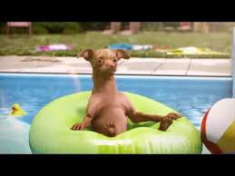
Budu tě učit násobky pěti.
Tak se pohodlně posaď – jdeme na věc.
5
1 ⋅ 5
5 ⋅ 1

Slide 2
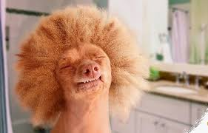
Tak vypadá „možná „ po ránu tvůj učitel.
10
2 ⋅ 5
5 ⋅ 2

Slide 3
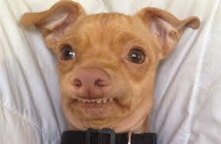
3 + 3 + 3 + 3 +3
KOLIKRÁT JE TAM ČÍSLO 3
nebo
5 + 5 +5
KOLIKRÁT JE TAM ČÍSLO 5
15
3 ⋅ 5
5 ⋅ 3

Slide 4
4 + 4 = 8
4 + 4 = 8
4 = 4
20
4 ⋅ 5
5 ⋅ 4

Slide 5
5 + 5 = 10
5 + 5 = 10
5 = 5
25
5 ⋅ 5
5 ⋅ 5

Slide 6
ČÍíslo 5 je v příkladu šestkrát!!!
5 + 5
5 + 5
5 + 5
6 ⋅ 5
30
5 ⋅ 6

Slide 7
Vydrž, už bude konec. Již brzy.
7 ⋅ 5
35
5 ⋅ 7

Slide 8
5 + 5 = 10
5 + 5 = 10
5 + 5 = 10
5 + 5 = 10
JEDNODUŠŠÍ
8 + 8 = 16
8 + 8 = 16
8 = 8
ZBYTEČNĚ SLOŽITÉ
8 ⋅ 5
40
5 ⋅ 8

Slide 9
MŮŽEŠ POUŽÍT
10 . 5 COŽ JE 50
A ODEČTEŠ ČÍSLO 5
50 – 5
9 ⋅ 5
45
5 ⋅ 9

Slide 10
VYPOČTI 5 . 1 A ZA VÝSLEDEK PŘIDEJ 0
5 . 1 = 5 A PŘIDÁNÍM 0 VZNIKNE 50
10 ⋅ 5
50
5 ⋅ 10

Slide 11
0
5
10
15
20
25
30
35
40
45
50

